Slide 1
数字逻辑电路
清华大学计算机系
陶品
taopin@tsinghua.edu.cn
办公室：FIT 3－531 （13717813059）

Slide 2
课程基本情况
教学形式：讲课，辅导，网上、定时和现场答疑
学时安排：3学分，共48学时
教学内容
第一章：前言和基本知识介绍 （第1周，前3学时）
第二章 逻辑代数和化简方法 （第2、3周，共6学时）
第三章：门电路 （第4周，共3学时）
第四章：组合逻辑电路 （第5～7周，共9学时）
第五章：时序逻辑电路 （第8～12周，共15学时）
第六章：可编程逻辑电路 （第13～15周，共9学时）
数字逻辑电路课程总复习 （第16周，3学时）

Slide 3
第二章 逻辑代数
2.1 逻辑代数的基本运算与公式
2.2 公式法化简逻辑函数
2.3 图解法(卡诺图)化简逻辑函数
2.4 逻辑函数的表格法化简(Q-M法 )

Slide 4

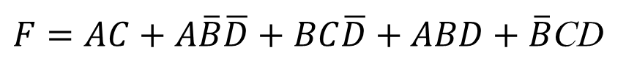
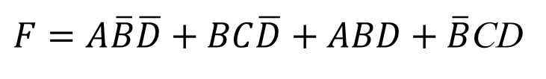


第二章 逻辑代数
公式法化简的问题：
某个F化简后结果如下，对不对？
$F=AC+A\overline{B}\overline{D}+BC\overline{D}+ABD+\overline{B}$CD
$F=A\overline{B}\overline{D}+BC\overline{D}+ABD+\overline{B}$CD
某个F化简后有两种结果，哪个对？
$$F=\overline{A}\overline{B}+A\overline{C}+BC$$
$$F=AB+\overline{B}\overline{C}+\overline{A}C$$

Slide 5
第二章 逻辑代数
2.3 图解法(卡诺图)化简逻辑函数
公式法化简的缺点
需要掌握计算技巧，容易出错；
不容易判断结果是否为最简；
图解法
优点：直观明了，过程简单，可从图中直接求出最简表达式；
缺点：函数变量不能太多，一般为3个或4个变量，5个有点困难；5个变量以上用卡诺图化简比较困难。

Slide 6
第二章 逻辑代数
2.3 图解法(卡诺图)化简逻辑函数
逻辑代数中的两个重要概念
最小项（MinTerm）
最大项（MaxTerm）

Slide 7
第二章 逻辑代数
2.3 图解法(卡诺图)化简逻辑函数
最小项的定义
设一个逻辑函数表达式中有n个变量，由它们组成的具有n个变量的“与项”中，每个变量以原变量或反变量的形式出现且仅出现一次，这个与项为最小项。
例如：n=3，对A、B、C，有8个最小项

Slide 8
第二章 逻辑代数
2.3 图解法(卡诺图)化简逻辑函数
最小项的性质
n个变量有2^{n}个最小项。
对任意最小项，只有一组变量取值使它的值为1，其他取值使该最小项为0
任何逻辑函数均可表示为唯一的一组最小项之和（与或），称为标准的与或表达式
某一最小项不是包含在F的原函数中，就是包含在F的反函数中
n个变量全体最小项之和（与或）必为“1”

Slide 9
第二章 逻辑代数
2.3 图解法(卡诺图)化简逻辑函数
最小项的表示
将最小项表示为m_{i}，i是对应2进制表示的10进制数值
应用举例：n=3时8个最小项为（C为高位，A低位）

Slide 10
第二章 逻辑代数
2.3 图解法(卡诺图)化简逻辑函数
举例：用最小项表示一个函数

Slide 11
第二章 逻辑代数
2.3 图解法(卡诺图)化简逻辑函数
最大项的定义
设一个逻辑函数表达式中有n个变量，由他们组成的具有n个变量的或项中，每个变量以原变量或反变量的形式出现且仅出现一次，则称这个项为最大项。
例如：n=3的最大项为

Slide 12
第二章 逻辑代数
2.3 图解法(卡诺图)化简逻辑函数
最大项的性质
n个变量有2^{n}个最大项。
对任意最大项，只有一组变量取值使它的值为0，其他取值使该最大项为1
任何逻辑函数均可表示为唯一的一组最大项之积（或与），称为标准的或与表达式
某一最大项不是包含在F的原函数中，就是包含在F的反函数中
n个变量全体最大项之积（或与）必为“0”

Slide 13
第二章 逻辑代数
2.3 图解法(卡诺图)化简逻辑函数
举例：用最大项表示一个函数

Slide 14
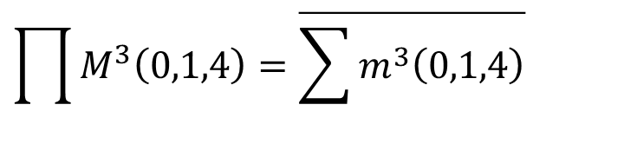

第二章 逻辑代数
2.3 图解法(卡诺图)化简逻辑函数
最大项与最小项的关系
（1）对于所有的i，相同i的最大项与最小项互补
$$\begin{matrix}M_{i}=\overline{m_{i}} \\ m_{i}=\overline{M_{i}}\end{matrix}$$
$$\begin{matrix}\prod{M^{3}\left(0,1,4\right)}=\overline{\sum{m^{3}\left(0,1,4\right)}} \\ \end{matrix}$$
（2）
对于所有的i，
和
互为对偶式

Slide 15
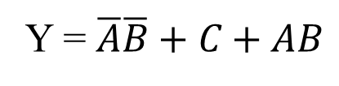
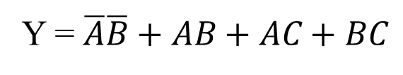
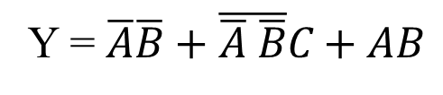
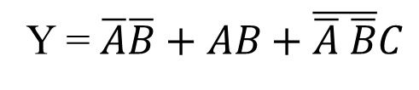
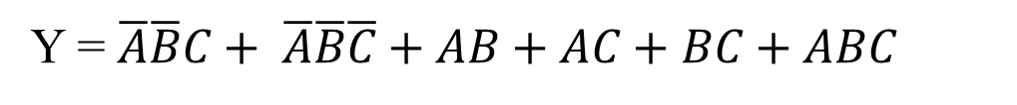
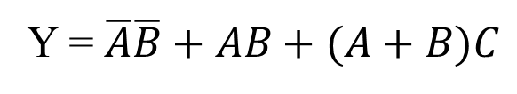
公式法化简（不唯一、不好判断）
Y = $\overline{A}\overline{B}C+ \overline{A}\overline{B}\overline{C}+AB+AC+BC+ABC$
Y = $\overline{A}\overline{B}+AB+AC+BC$
吸收律
(Absorption)
Y = $\overline{A}\overline{B}+AB+(A+B)C$
Y = $\overline{A}\overline{B}+AB+\overline{\overline{A} \overline{B}}C$
Y = $\overline{A}\overline{B}+\overline{\overline{A} \overline{B}}C+AB$
Y = $\overline{A}\overline{B}+C+AB$

Slide 16
第二章 逻辑代数
2.3 图解法(卡诺图)化简逻辑函数
卡诺图：Karnaugh Map（by Maurice Karnaugh，1953）；
卡诺图：逻辑函数的图示表示，把最小项填入卡诺图，利用相邻最小项的互补性，消去一个变量，实现化简。
卡诺图的构成
(1)由矩形或正方形组成的图形
(2)将矩形分成若干小方块，每个小方块对应一个最小项。

Slide 17
第二章 逻辑代数
2.3 图解法(卡诺图)化简逻辑函数
1变量卡诺图
1
整体为1
只有一个变量，将大方框划分为左、右两部分，表示
也可以将大方框划分为上、下两部分，表示

Slide 18
第二章 逻辑代数
2.3 图解法(卡诺图)化简逻辑函数
2变量卡诺图：假设两个变量分别为A和B
一个变量用大方框左、右两部分表示
另一个变量用大方框上、下两部分表示
将两图合二为一，可得2变量卡诺图

Slide 19
第二章 逻辑代数
2.3 图解法(卡诺图)化简逻辑函数
2变量卡诺图
一个整体可由代表4个最小项的四个小方格组成：
A
B
m₀
m₁
改画成
m₂
m₃
即2变量卡诺图

Slide 20
第二章 逻辑代数
2.3 图解法(卡诺图)化简逻辑函数
3变量卡诺图
一个整体分成8个小方格
B
A
00
01
11
10
C
0
m₀
m₁
m₃
m₂
1
m₄
m₅
m₇
m₆
注意：上表头编码按00－01―11－10（循环？？码）顺序排列，而不是00－01－10－11

Slide 21
第二章 逻辑代数
2.3 图解法(卡诺图)化简逻辑函数
循环格雷码
循环码的定义：相邻两个编码之间只有一位数不同，而且首尾两个编码之间也只有一位数不同，这种编码叫循环格雷码。
2位循环码:→ 00→01→11→10
3位循环码:→000→001→011→010→110→111→101→100
循环格雷码的特点：每次只变一位；用在卡诺图上，可以较为容易地发现和消去最小项的多余变量。

Slide 22
第二章 逻辑代数
B
3变量卡诺图的含义
A
00
01
11
10
C
0
m₀
m₁
m₃
m₂
1
m₄
m₅
m₇
m₆
B
A
00
01
11
10
C
0
1

Slide 23
第二章 逻辑代数
3变量卡诺图化简
B
A
00
01
11
10
C
0
1
3变量函数如何用卡诺图化简？
请用公式法和卡诺图法分别试一试

Slide 24
第二章 逻辑代数
2.3 图解法(卡诺图)化简逻辑函数
4变量卡诺图
B
A
00
01
11
10
D
C
00
m₀
m₁
m₃
m₂
01
m₄
m₅
m₇
m₆
11
m₁₂
m₁₃
m₁₅
m₁₄
10
m₈
m₉
m₁₁
m₁₀

Slide 25
第二章 逻辑代数
4变量卡诺图
2个最小项相邻
B
A
00
01
11
10
D
C
00
m₀
m₁
m₃
m₂
合并后减少1个变量
01
m₄
m₅
m₇
m₆
11
m₁₂
m₁₃
m₁₅
m₁₄
10
m₈
m₉
m₁₁
m₁₀

Slide 26
第二章 逻辑代数
4变量卡诺图
4个最小项相邻
B
A
00
01
11
10
D
C
合并后减少2个变量
00
m₀
m₁
m₃
m₂
01
m₄
m₅
m₇
m₆
11
m₁₂
m₁₃
m₁₅
m₁₄
10
m₈
m₉
m₁₁
m₁₀

Slide 27
第二章 逻辑代数
4变量卡诺图
8个最小项相邻
B
A
00
01
11
10
D
C
合并后减少3个变量
00
m₀
m₁
m₃
m₂
01
m₄
m₅
m₇
m₆
11
m₁₂
m₁₃
m₁₅
m₁₄
10
m₈
m₉
m₁₁
m₁₀

Slide 28
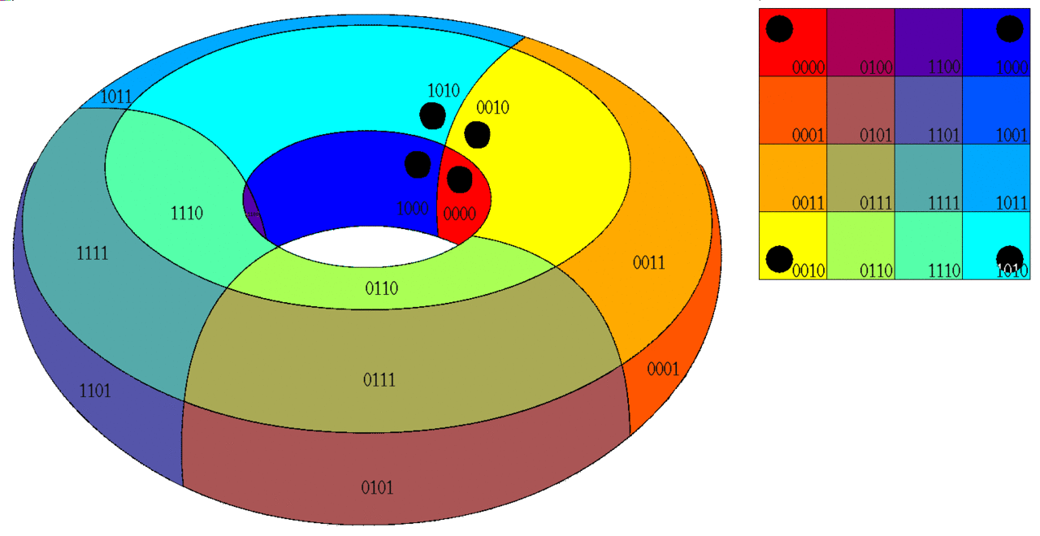
第二章 逻辑代数
4变量卡诺图的合并关系三维想象。

Slide 29
第二章 逻辑代数（50）
最小项的卡诺图表示
B
A
00
01
11
10
C
0
m₀
m₁
m₃
m₂
1
m₄
m₅
m₇
m₆
B
在函数最小项对应的小方块填“1”，其他方块填“0”；
A
00
01
11
10
C
0
0
1
0
1
1
0
0
1
1

Slide 30
第二章 逻辑代数
2.3 图解法(卡诺图)化简逻辑函数
卡诺图化简的步骤
1 画图：按照循环码规律指定卡诺图变量取值；
2 填数：在函数最小项对应的小方块填“1”，其他方块填“0”；
3 合并：合并相邻填“1”的小方块，两个方块合并消去一个变量（一维块）；4个方块合并消去两个变量（二维块）；
4 先大后小：合并过程中先找大圈合并，圈越大消去的变量越多；
5 不要漏、不冗余：使每一最小项至少被合并包含过一次；每个合并的圈中，至少要有一个“1”没有被圈过，否则这个圈就是多余的。

Slide 31
第二章 逻辑代数
2.3 图解法(卡诺图)化简逻辑函数
例1 “与或”式化简：
B
A
00
01
11
10
C
0
0
0
1
0
1
1
0
1
1
化简结果：

Slide 32
第二章 逻辑代数
2.3 图解法(卡诺图)化简逻辑函数
例2 “与或”式化简：
B
A
00
01
11
10
D
C
1
1
00
01
1
11
1
1
10
1
1
1

Slide 33
第二章 逻辑代数
2.3 图解法(卡诺图)化简逻辑函数
例2 “与或”式化简(续）：
B
A
00
01
11
10
化简结果：
D
C
1
1
00
01
1
11
1
1
10
1
1
1

Slide 34
第二章 逻辑代数
2.3 图解法(卡诺图)化简逻辑函数
规则的深刻理解
B
A
00
01
11
10
D
C
1
00
有没有问题？
01
1
1
1
大框(AC)包含的最小项被4个小框完全包含，AC是多余的项。
11
1
1
1
最简表达式应为：
10
1

Slide 35
第二章 逻辑代数
2.3 图解法(卡诺图)化简逻辑函数
卡诺图化简的步骤
1 画图：按照循环码规律指定卡诺图变量取值；
2 填数：在函数最小项对应的小方块填“1”，其他方块填“0”；
3 合并：合并相邻填“1”的小方块，两个方块合并消去一个变量（一维块）；4个方块合并消去两个变量（二维块）；
4 先大后小：合并过程中先找大圈合并，圈越大消去的变量越多；
5 不要漏、不冗余：使每一最小项至少被合并包含过一次；每个合并的圈中，至少要有一个“1”没有被圈过，否则这个圈就是多余的。

Slide 36
第二章 逻辑代数
图解法求解反函数
B
化简结果：
A
00
01
11
10
C
0
0
0
1
0
1
1
0
1
1
卡诺图中根据0化简出的函数是原函数的反函数。
理论依据：

Slide 37
第二章 逻辑代数
2.3 图解法(卡诺图)化简逻辑函数
5变量函数的卡诺图化简
C
B
E
A
000
001
011
010
110
111
101
100
D
1
1
1
1
1
1
1
1
00
01
1
1
1
1
1
1
1
1
11
10

Slide 38
第二章 逻辑代数
5变量函数的卡诺图化简
C
B
E
A
000
001
011
010
110
111
101
100
D
1
1
1
1
1
1
1
1
00
01
1
1
1
1
1
1
11
10

Slide 39
第二章 逻辑代数
卡诺图化简法
优点：直观明了，过程简单，可从图中直接求出最简表达式；
缺点：函数变量不能太多，一般为4变量及4变量以下；4变量以上用卡诺图化简比较困难，容易出错。

Slide 40
第二章 逻辑代数
2.3 图解法(卡诺图)化简逻辑函数
特殊形式的逻辑函数化简
逻辑函数的基本形式：
单输出逻辑函数，F＝f(A,B,C…)
特殊形式的逻辑函数：
1. 多输出逻辑函数
2. 包含无关项（Don’t Care）的逻辑函数

Slide 41
第二章 逻辑代数
2.3 图解法(卡诺图)化简逻辑函数
特殊形式的逻辑函数化简
多输出逻辑函数：同一组输入变量，有两个以上的输出。
F₁＝ f₁ (A,B,C…)
F₂＝ f₂ (A,B,C…)
多输出逻辑函数的化简：化简时，在“与或”表达式中要尽量寻找公共的“或”项，使公共项为多个函数共享，这时从单个输出看可能不是最简，但总体是最简。
多输出逻辑函数的化简（不作为基本要求，不考！）

Slide 42
第二章 逻辑代数
2.3 图解法(卡诺图)化简逻辑函数
特殊形式的逻辑函数化简
包含无关项（Don’t Care）的逻辑函数：函数F的取值只和一部分最小项有关，另一部分最小项既可以取“0”，也可以取“1”，这些最小项称“无关项”或“任意项”。
“无关项”的两种情况：
1. 这些输入组合不可能出现。
2. 输入组合虽能出现，但无需关心最小项是“1”还是“0”。

Slide 43
第二章 逻辑代数
例1：设计一位十进制数的数值范围判断器，当x>=5，F=1；否则，F=0。(ABCD表示一位十进制数,A是低位,D是高位)
A | B | C | D | F
0 | 0 | 0 | 0 | 0
1 | 0 | 0 | 0 | 0
0 | 1 | 0 | 0 | 0
1 | 1 | 0 | 0 | 0
0 | 0 | 1 | 0 | 0
1 | 0 | 1 | 0 | 1
0 | 1 | 1 | 0 | 1
1 | 1 | 1 | 0 | 1
0 | 0 | 0 | 1 | 1
1 | 0 | 0 | 1 | 1
0 | 1 | 0 | 1 | ×
1 | 1 | 0 | 1 | ×
0 | 0 | 1 | 1 | ×
1 | 0 | 1 | 1 | ×
0 | 1 | 1 | 1 | ×
1 | 1 | 1 | 1 | ×
B
A
00
01
11
10
D
C
0
0
0
0
00
01
0
1
1
1
11
×
×
×
×
10
1
1
×
×

Slide 44
第二章 逻辑代数
例2：化简函数
B
A
00
01
11
10
D
C
1
1
×
0
00
01
0
1
1
0
11
×
0
×
1
10
1
×
1
0

Slide 45
第二章 逻辑代数
求例2的反函数
B
A
00
01
11
10
D
C
1
1
×
0
00
01
0
1
1
0
11
×
0
×
1
10
1
×
1
0
有没有问题？
冗余!

Slide 46
第二章 逻辑代数
求例2的反函数
B
A
00
01
11
10
D
C
1
1
×
0
00
01
0
1
1
0
11
×
0
×
1
10
1
×
1
0

Slide 47
第二章 逻辑代数
2.3 图解法(卡诺图)化简逻辑函数——小结
公式法：计算复杂，容易出错；难判断最简
图解法：直观明了，过程简单，易判断最简；变量数≤4
最小项、最大项：性质，对函数的表示
图解法化简逻辑函数的规则
图解法求解反函数
图解法化简包含无关项的逻辑函数
图解法求解包含无关项的反函数

Slide 48
第二章 逻辑代数
2.1 逻辑代数的基本运算与公式
2.2 公式法化简逻辑函数
2.3 图解法(卡诺图)化简逻辑函数
2.4 逻辑函数的表格法化简(Q-M法 )

Slide 49
第二章 逻辑代数
2.4 逻辑函数的表格法化简(Q-M法)
公式法：
计算复杂，容易出错；
难判断最简
图解法：
直观明了，过程简单;
易判断最简；变量数≤4 。

Slide 50
第二章 逻辑代数
多变量函数（变量个数>=5）如何化简？
用新的工具完成：计算机
我们能否从公式法和图解法中得到某些启示呢？

Slide 51
第二章 逻辑代数
化简函数

Slide 52
第二章 逻辑代数
如何利用计算机进行函数化简？
计算机的特点：
适合做重复而又复杂的工作！
能否从公式法有所发现？
教给计算机学习公式，并识别合并项，不太容易！

Slide 53
第二章 逻辑代数
化简函数：用卡诺图
B
A
00
01
11
10
D
C
00
0
0
0
1
01
1
0
0
1
11
1
1
1
0
10
1
1
0
1

Slide 54
第二章 逻辑代数
如何利用计算机进行函数化简？
观察卡诺图
通过两个相邻的“1”
合并减少一个变量。
B
A
00
01
11
10
D
C
继续合并相邻项可再减少一
个变量。
00
0
0
0
1
01
1
0
0
1
问题：相邻项通过组合方式合并，会产生重复！
11
1
1
1
0
解决问题办法：设计一个较好的计算机算法，既可以合并，也可以消除重复挑出必要的项。
10
1
1
0
1

Slide 55
第二章 逻辑代数
2.4 逻辑函数的表格法化简(Q-M法)
Q-M法是用分组表格法，基本思想是相邻两个最小项中有一个变量互补，这两相邻与项合成为一新的与项，从而消去一变量。
Q-M(Quine-McCluskey) 法和卡诺图法的化简思路是一致的。
表格法
优点：适合于多变量的函数，化简过程规律性强，适用于计算机算法实现。
缺点：人工进行表格法化简很繁琐。

Slide 56
第二章 逻辑代数
2.4 逻辑函数的表格法化简(Q-M法)
什么情况下会出现“相邻两个最小项中有一个变量互补”？从最小项的编号上看有什么规律？
观察：以4变量卡诺图为例：
B
A
00
01
11
10
m1 同 m0,m3,m5,m9相邻，下标编号：
0001与0000,0011,0101,1001
D
C
m₀
m₁
m₃
m₂
00
01
m₄
m₅
m₇
m₆
m1 同 m4,m8,m10, m13等不相邻，
下标编号为：0001与0100,1000,1010,1101
11
m₁₂
m₁₃
m₁₅
m₁₄
10
m₈
m₉
m₁₁
m₁₀

Slide 57
第二章 逻辑代数
2.4 逻辑函数的表格法化简(Q-M法)
结论：
最小项编号中“1”的个数差＝0 ，肯定不相邻
最小项编号中“1”的个数差>＝2，肯定不相邻
最小项编号中“1”的个数差＝1，可能相邻！
按照最小项m_{i}下标编号中二进制数“1”的个数进行分组比较，可以化简。

Slide 58
第二章 逻辑代数
2.4 逻辑函数的表格法化简(Q-M法)
表格法化简按照步骤进行：
（1）求出函数全部的质蕴涵项，
（2）从质蕴涵项中选出必要的质蕴涵项。
蕴涵项：函数“与或”表达式中的每个“与”项称为蕴涵项。
质蕴涵项：不能通过相邻项合并的蕴涵项称为质蕴涵项。

Slide 59
第二章 逻辑代数
2.4 逻辑函数的表格法化简(Q-M法)
举例：化简函数
第一步： 求出函数全部的质蕴涵项
表I
组号
最小项
D
C
B
A
1
2
0
0
1
0
4
0
1
0
0
8
1
0
0
0
2
6
0
1
1
0
1）先把F中的各m_{i}，按下标i中“1”的个数，由少到多，分组排队列表(见表I) 。组号是m_{i}中i所包含“1”的个数。
9
1
0
0
1
10
1
0
1
0
12
1
1
0
0
3
4
13
1
1
0
1
15
1
1
1
1

Slide 60
第二章 逻辑代数
2.4 逻辑函数的表格法化简(Q-M法)
2）在表I的相邻组间进行逐项搜索，寻找相邻项，把可以合并的记在表II中，并在表I中相应的最小项旁作记号“√”。表II所列均是变量数为n-1的与项（n是F的变量数），它们同样按与项所含“1”的个数由少到多，分组排列。
3）重复上述过程，直到不能合并为止。

Slide 61
2.4逻辑函数的Q-M法化简
表II
表I
组号
m
D
C
B
A
组号
最小项
D
C
B
A
_
1
2,6
0
1
0
1
2
0
0
1
0
√
2,10
_
0
1
0
√
_
4
0
1
0
0
4,6
0
1
0
8
1
0
0
0
√
4,12
_
1
0
0
√
_
2
6
0
1
1
0
8,9
1
0
0
9
1
0
0
1
√
8,10
1
0
_
0
√
_
10
1
0
1
0
8,12
1
0
0
12
1
1
0
0
√
9,13
1
_
0
1
2
√
_
3
4
13
1
1
0
1
12,13
1
1
0
15
1
1
1
1
√
13,15
1
1
_
1
3

Slide 62
逻辑函数的Q-M法化简
表II
组号
m
D
C
B
A
表III
1
2,6
0
_
1
0
P₁
组号
m
D C B A
2,10
_
0
1
0
P₂
1
8,9,12,13
1 _ 0 _
P₇
4,6
0
1
_
0
P₃
4,12
_
1
0
0
P₄
在表I、II、III中，未打“√”
的，标以P1~P7，称质蕴涵
项。全部质蕴涵项，完全覆
盖了F的各最小项。
8,9
1
0
0
_
√
8,10
1
0
_
0
P₅
8,12
1
_
0
0
√
2
9,13
1
_
0
1
√
12,13
1
1
0
_
√
3
13,15
1
1
_
1
P₆

Slide 63
在卡诺图上看全部质蕴涵项
B
A
00
01
11
10
D
C
由图可见，P₁~ P₇覆盖了F的全部最小项；对每个P项，它们是不能再和其它P项或最小项合并了。
由图还可见，P₁~ P₇中有不必要的质蕴涵项：例如，若P₂，P₃必须，则P₁就不必要。
00
0
0
0
1
P1
P3
0
0
01
1
1
P4
11
1
1
P6
1
0
P7
10
P5
1
0
1
1
P2

Slide 64
逻辑函数的Q-M法化简
如何挑选必要的质蕴涵项？
从卡诺图上能否有所启发？
B
A
00
01
11
10
先观察P1，P2，P3
D
C
00
0
0
0
1
P1
P3
0
0
从卡诺图中可以看出：P2，P3
可能是必要项，P1是冗余项。
01
1
1
原因：P1包含的两个最小项被P2
和P3所包含。
11
1
1
1
0
10
1
1
0
1
有没有什么启发?
P2

Slide 65
逻辑函数的Q-M法化简
如何挑选必要的质蕴涵项？
B
如果一个P项中的最小项被其它P项全包含，则该P项是冗余项。
A
00
01
11
10
D
C
编写算法比较复杂，因为P2，P3是否为冗余项不确定！
00
0
0
0
1
P1
P3
0
0
反过来看，先挑选必要的P项！
01
1
1
如果只观察P1、P2、P3，由于1010只被P2包含，0100只被P3包含，P2，P3为必需。
11
1
1
1
0
10
1
1
0
1
P2

Slide 66
逻辑函数的Q-M法化简
如何挑选必要的质蕴涵项？
B
继续观察包含全部P项卡诺图
A
D
00
01
11
10
C
00
0
0
0
1
P1
P3
0
0
01
1
1
发现P6和P7为必须保留的项！原因是最小项1111只被P6包含，1001只被P7包含。
P4
11
1
1
P6
1
0
P7
既然P6和P7为必须保留的项，保留P6和P7！
10
P5
1
0
1
1
P2

Slide 67
逻辑函数的Q-M法化简
由于卡诺图不便用计算机处理，计算机处理表格比较方便，作出P项和最小项的对应表
最小项
m₂
m₄
m₆
m₈
m₉
m₁₀
m₁₂
m₁₃
m₁₅
质蕴
涵项
P₁
P₂
P₃
P₄
P₅
P₆
P₇

Slide 68
逻辑函数的Q-M法化简
2.4 逻辑函数的表格法化简(Q-M法)
第二步：从全部质蕴涵项中选出必要的质蕴涵项。
1）先作P₁~ P₇和m_{i}对应的表格（表IV）
最小项
表IV
m₂
m₄
m₆
m₈
m₉
m₁₀
m₁₂
m₁₃
m₁₅
质蕴
涵项
P₁
P₂
P₃
P₄
P₅
P₆
P₇

Slide 69
2）进行“行列消去”:检查所有的m_{i}对应的列，若在m_{i}对应列中只有一个△ ，则该△所对应的P_{j}项为必要；保留P_{j}并消去P_{j}对应的行。由于P_{j}项为必要，P_{j} 包含的所有△对应的列（最小项m）均可消去。
m₉列只有一个△，所以P₇为必要；P₇有4个△，分别对应m₈, m₉, m₁₂, m₁₃。P₇所蕴涵的m₈, m₉, m₁₂, m₁₃均可从表中删去。同理，P₆也为必要， P₆所蕴涵的m₁₃, m₁₅可以从表中删去。
最小项
表IV
m₂
m₄
m₆
m₈
m₉
m₁₀
m₁₂
m₁₃
m₁₅
质蕴
涵项
P₁
P₂
P₃
P₄
P₅
P₆
P₇

Slide 70
逻辑函数的Q-M法化简
观察一下剩余P项和卡诺图的关系
最小项
质蕴
涵项
B
m₂
m₄
m₆
m₁₀
A
00
01
11
10
P₁
D
C
P₂
00
0
0
0
1
P₃
P1
P₄
P3
01
1
0
0
1
P₅
P4
删除P6和P7，对应于卡诺图是将P6和P7包含的最小项改为“0”！
11
0
0
0
0
观察卡诺图，P4和P5是冗余项，
对应于表中P4行只有一个△，P5
行只有一个△，P4和P5行可以删除
P5
10
0
0
0
1
P2

Slide 71
3）进行“行消去”：检查所有的P_{j},对应的行，若在P_{j}对应的行中只有一个△ ，再检查该△所对应的列m_{i}，如果m_{i}还有其它的△，则P_{j}项为非必要质蕴涵项F(因为其它的P中已经包含了P_{j} ，消去P_{j}对应的行。
P₄行只有一个△，该△对应的m₈列中还有其它的△（P₃行）；P₄为非必要，消去P₄，同理消去P₅。
最小项
表V
质蕴
涵项
m₂
m₄
m₆
m₁₀
表VI
P₁
最小项
P₂
质蕴
涵项
m₂
m₄
m₆
m₁₀
P₃
P₁
P₄
P₂
P₅
P₃

Slide 72
4）重复进行“行列消去”和“行消去”，直到消去全部的质蕴涵项为止。
P₂,P₃为必要质蕴涵项，保留并消去P₂,P₃和m₂, m₄, m₆, m₁₀列。算法结束。
表VI
直观来看：因P₂,P₃蕴涵了表VI中所列全部m项（m₂, m₄, m₆, m₁₀)，故P₁为非必要质蕴涵项
最小项
质蕴
涵项
m₂
m₄
m₆
m₁₀
P₁
P₂
P₃
化简结果为：

Slide 73
逻辑函数的Q-M法化简
用卡诺图直观观察：
B
A
00
01
11
10
D
C
00
0
0
0
1
P3
0
0
01
1
1
11
1
1
P6
1
0
P7
10
1
1
0
1
P2

Slide 74
逻辑函数的Q-M法化简
为了便于同学们直观理解，举例化简如下函数（该函数为最简）
B
A
00
01
11
10
D
C
00
0
0
0
1
01
1
0
0
0
用表格法化简过程如何？
11
0
0
1
0
10
1
0
0
0

Slide 75
逻辑函数的Q-M法化简
第一步：求出函数全部的质蕴涵项
表I
组号
最小项
D
C
B
A
1）先把F中的各m_{i}，按下标i中“1”的个数，由少到多，分组排队列表(见表I) 。组号是m_{i}中i所包含“1”的个数。
1
2
0
0
1
0
4
0
1
0
0
8
1
0
0
0
4
15
1
1
1
1

Slide 76
逻辑函数的Q-M法化简
2）在表I的相邻组间进行逐项搜索，寻找相邻项，把可以合并的记在表II中，并在表I中相应的最小项旁作记号“√”。表II所列均是变量数为n-1的与项（n是F的变量数），它们同样按与项所含“1”的个数由少到多，分组排列。
3）重复上述过程，直到不能合并为止。
表I
表II
组号
最小项
D
C
B
A
组号
m
D C B A
1
2
0
0
1
0
P1
P2
P3
P4
1
4
0
1
0
0
8
1
0
0
0
未打“√”的，标以P1~P4
4
15
1
1
1
1

Slide 77
逻辑函数的Q-M法化简
第二步：从全部质蕴涵项中选出必要的质蕴涵项。
1）先作P₁~ P₄和m_{i}对应的表格（表III）
表I
最小项
表III
组号
最小项
D
C
B
A
质蕴
涵项
m₂
m₄
m₈
m₁₅
1
2
0
0
1
0
P1
P2
P3
P4
P₁
4
0
1
0
0
P₂
8
1
0
0
0
P₃
P₄
4
15
1
1
1
1

Slide 78
逻辑函数的Q-M法化简
2）进行“行列消去”:检查所有的m_{i}对应的列，若在m_{i}对应列中只有一个△ ，则该△所对应的P_{j}项为必要；保留P_{j}并消去P_{j}对应的行。由于P_{j}项为必要，P_{j} 包含的所有△对应的列（最小项m）均可消去。
最小项
表III
m₂
m₄
m₈
m₁₅
保留P1，P2，P3，P4
质蕴
涵项
P₁
3）进行“行消去”
P₂
4）重复进行“行列消去”和“行消去”，直到消去全部的质蕴涵项为止。
P₃
P₄

Slide 79
第二章 逻辑代数
2.4 逻辑函数的表格法化简(Q-M法)
总结：表格法化简步骤：
（1）求出函数全部的质蕴涵项，
1）把F中的各m_{i},按下标i中“1”的个数,分组排队列表。
2）在列表逐项寻找相邻项并合并，并重新分组排列表。
3）重复上述过程，直到不能合并为止。
（2）从质蕴涵项中选出必要的质蕴涵项。
1）先作P和m对应的表格
2）进行“行列消去”
3）进行“行消去”
4）重复2）和3），直到消去全部的质蕴涵项为止。

Slide 80
第二章 逻辑代数（83）
2.4 逻辑函数的表格法化简(Q-M法)
表格法很繁琐，适合于编制计算机程序，如果人工使用表格法，容易出错。
Q-M法的介绍拓展同学们的思路，不在考试范围。
课程给出了Q-M法的主要思路，实际算法实现还需要考虑边界条件等问题。
计算机辅助逻辑化简的其他方法，在高年级选修课程和研究生课程中还会学到。

Slide 81
第二章 逻辑代数——小结
2.1 逻辑代数的基本运算与公式
2.2 公式法化简逻辑函数
2.3 图解法(卡诺图)化简逻辑函数
2.4 逻辑函数的表格法化简(Q-M法 )

Slide 82
作业
作业：
2.7（1）～（3）
2.11（1）～（3）
2.12（1）～（3）
2.13（1）～（3）

Slide 83
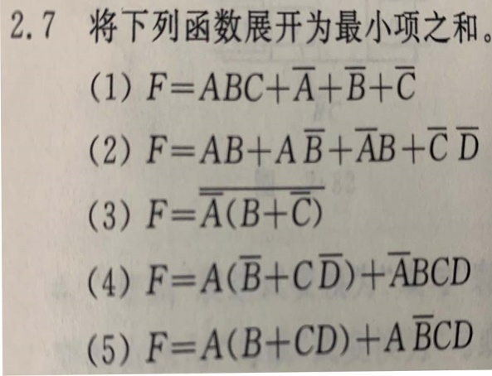
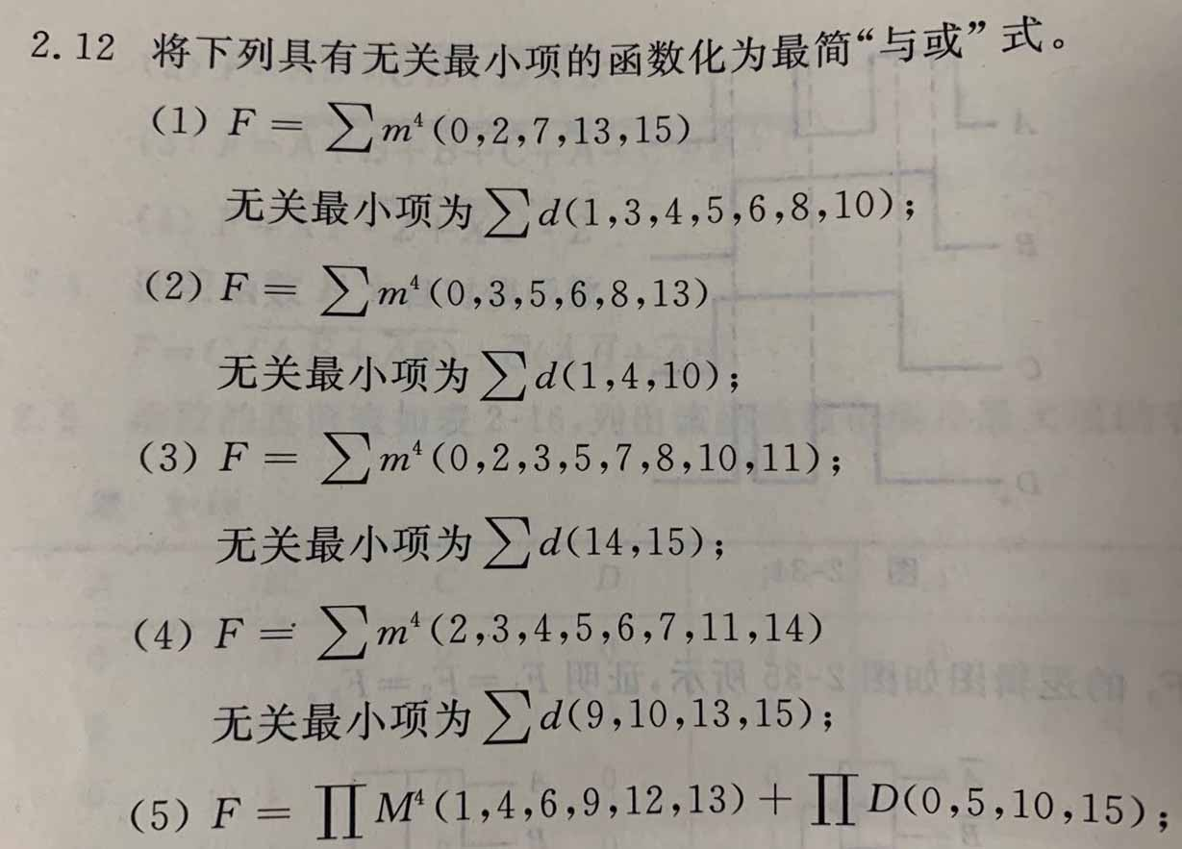
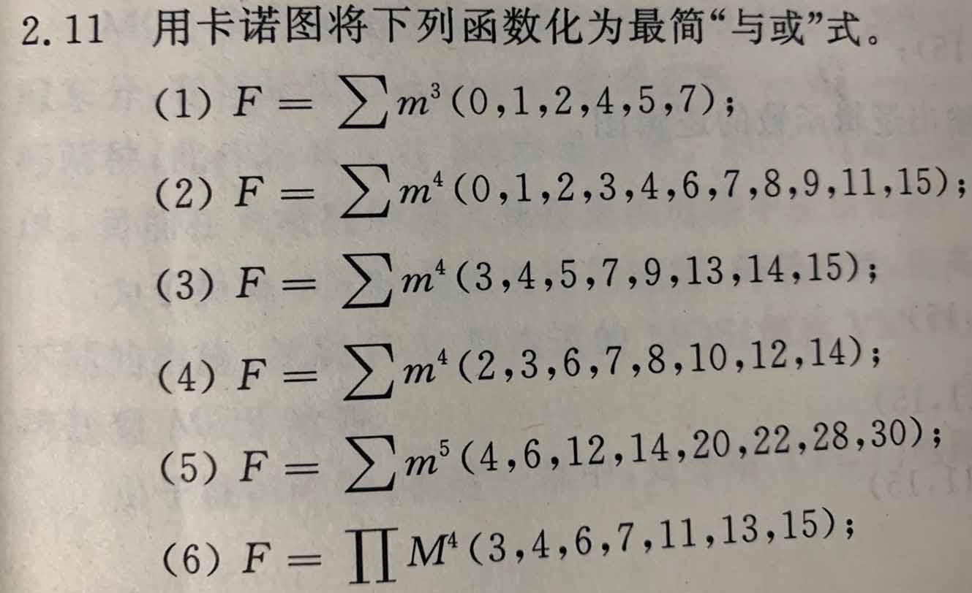
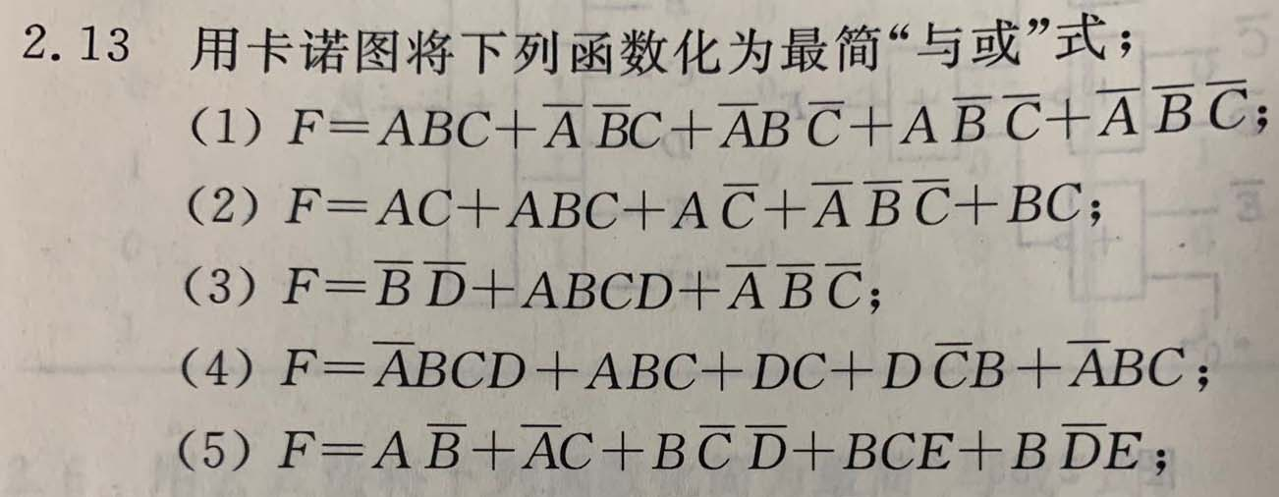
作业
2.7（1）～（3）
2.12（1）～（3）
2.11（1）～（3）
2.13（1）～（3）

